Slide 1


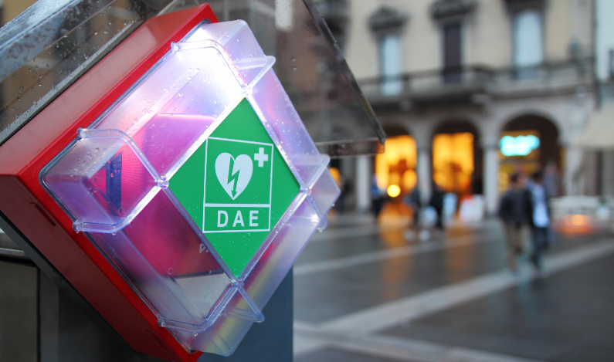
Déclarer, Localiser, Sauver
Charte d’usage de la marque d’Etat
-
Réglementation générale

Slide 2


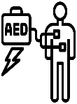
Les chiffres de la mort subite par arrêt cardiaque
Chaque année en France , entre 40 000 et 50 000 personnes sont victime d’une mort subite, faute d’avoir bénéficié au bon moment de l’intervention d’une personne qui aurait pu leur sauver la vie (défibrillation).
Le taux de survie annuel en occurrence d’un arrêt cardiaque est de 7 %.
≈ 50 000
≈ 50 000
Chaque minute passée sans intervention réduit les chances de survie de 10%.
Chaque minute passée sans intervention réduit les chances de survie de 10%.
- 10 %
- 10 %
L’utilisation d’un DAE augmente les chances de survie
de 40 %.
+ 40%
+ 40%

Slide 3





Le DAE, un élément clé de la chaîne de survie
L’utilisation d’un DAE augmente de 10 fois les chances de la personne en arrêt cardiaque !
Il est indispensable que toute personne, témoin d’un arrêt cardiaque, initie la « chaîne de survie », formée de 4 maillons, qui procurent aux victimes d’un arrêt cardiaque les meilleures chances de survie.
Le DAE, un élément clé de la chaîne de survie
1.
3.
2.
4.
Appel rapide au 15, 18 ou 112
Massage cardiaque
Défibrillation avec un DAE
Prise en charge médicale

Slide 4




Loi n°2018-527 du 28 juin 2018
Depuis 2007, des actions en faveur du développement de l’implantation des défibrillateurs automatisés externes (DAE) sur l’ensemble du territoire et de leur facilité d’accès.
Une nouvelle loi a été mise en œuvre en 2018 pour renforcer le cadre règlementaire.
Obligations d’équipement des ERP
Renforcement de la
signalétique
Création d’une base nationale des DAE

Slide 5
Qui doit s’équiper ?
Depuis le 1er janvier 2020, les Etablissements Recevant du Public de catégorie 1, 2 et 3 pouvant accueillir au minimum 300 personnes doivent installer un défibrillateur.
Depuis le 1er janvier 2021, les Etablissements Recevant du Public de catégorie 4 pouvant accueillir au maximum 300 personnes doivent installer un défibrillateur.
A partir du 1er janvier 2022, les ERP de catégorie 5 doivent installer un défibrillateur :
Les structures d’accueil pour personnes âgées ;
Les structures d’accueil pour personnes en situation de handicap ;
Les établissements de soins ;
Les gares ;
Les hôtels-restaurant d’altitude ;
Les refuges de montagnes ;
Les établissements sportifs

Slide 6




Quelles sont les obligations d’un exploitant de DAE ?
Signalétique
La signalétique doit permettre à tout témoin d’un arrêt cardiaque de s’orienter rapidement vers le DAE le plus proche
Déclaration
Pour participer activement à la géolocalisation, les informations relatives à l’accessibilité et à la localisation des DAE sont à déclarer au sein de la base nationale Géo’DAE: https://geodae.atlasante.fr/apropos
Maintenance
Le DAE est un dispositif médical soumis à une obligation de maintenance. Ils peuvent se référer aux recommandations du fabricant et de l’Agence Nationale de Sécurité du Médicament et des produits de santé (ANSM).

Slide 7
Sommaire
Charte graphique de la marque
Objectifs de la charte
1
3
2
4
Principes d’usage de la marque
Modalités d’adhésion et informations complémentaires

Slide 8


Qu’est-ce que « Géo’DAE – Base nationale des défibrillateurs » ?
La loi n°2018-527 du 28 juin 2018 relative au défibrillateur cardiaque dispose de la création d’une base de données nationale relative aux lieux d’implantation et à l’accessibilité des défibrillateurs automatisés externes sur l’ensemble du territoire. Par décret n°2018-1259 du 27 décembre 2018, le ministère des solidarités et de la santé est désigné comme responsable de l’exploitation de cette base de données, constituée au moyen des informations transmises par les exploitants des DAE.
« Géo’DAE – Base nationale des défibrillateurs » est la marque déposée pour la base de données des défibrillateurs. Elle est née de la volonté de créer un réseau d’acteurs concourant à faciliter l’accès aux DAE et ainsi contribuer à sauver des vies.
Utiliser la marque, c’est contribuer à sa large diffusion et rendre visible votre action auprès de tous les citoyens !
Une marque d’Etat pour quels objectifs ?
Une marque d’Etat…
Détenir une donnée fiable et de qualité
Homogénéiser les pratiques et garantir le respect du standard
Fédérer et mobiliser
Impliquer les acteurs, publics et privés, autour de l’ambition commune d’augmenter le taux de survie et d’inciter les citoyens à agir face à l’arrêt cardiaque
Simplifier et moderniser l’action de l’Etat
Mettre à disposition une charte unique pour tous les acteurs qui souhaiteront alimenter et mettre à jour la base de données

Slide 9


Quelle est la finalité de cette marque?
Pour encadrer la marque…
La charte d’usage définit les règles et conditions d’utilisation de la marque « Géo’DAE – Base nationale des défibrillateurs » déposée par le ministère des solidarités et de la santé dans le cadre de la création et de l’exploitation de la base de données nationale des DAE.
Elle détaille la charte graphique de la marque « Géo’DAE – Base nationale des défibrillateurs », les règles d’usage du logo et son univers graphique.
L’adhésion à la charte vaut engagement au respect de l’ensemble des conditions, sans réserve.
…et la protéger.
La marque « Géo’DAE – Base nationale des défibrillateurs » est une marque déposée. Tout détournement est contraire aux règles d’usage et porterait atteinte à ses objectifs.
Tout dépôt de marque reprenant tout ou partie de la marque « Géo’DAE – Base nationale des défibrillateurs » est interdit et fera l’objet d’une opposition systématique, sauf autorisation exceptionnelle.

Slide 10



Je suis exploitant, comment puis-je adhérer à la marque d’Etat ?
Aucune action spécifique n’est à réaliser, l’utilisation de la marque est autorisée à condition de respecter l’ensemble des principes énoncés dans la présente charte.
1
Des contrôles seront effectués. En cas de non-respect, des recours pourront être engagés.
3
2
Nous vous invitons néanmoins à signaler au Ministère de la santé et de la prévention (contact@geodae.sante.gouv.fr) votre engagement pour que vous puissiez être associé au réseau d’acteurs.
Si vous le souhaitez, vous pouvez joindre à votre message un logo libre de droit pour valoriser votre engagement.

Slide 11


Quelle est la charte graphique à respecter ? (1/5)
Le logo « Géo’DAE - Base Nationale des Défibrillateurs » doit respecter les caractéristiques telles que décrites dans les pages suivantes, à savoir : structure et zone de réserve, taille, couleurs, typographie.
Le logo est disponible sur le site du ministère des solidarités et de la santé : https://solidarites-sante.gouv.fr/ .
Caractéristiques graphiques
Zone de protection
Afin de préserver la lisibilité, une zone de protection a été déterminée. Cet espace doit rester vierge de tout élément graphique quelque soit la taille du logo. L’espace protégé minimum, défini autour du logotype, est égal à la largeur de la lettre D sur les côtés du logotype et à la hauteur de la lettre D en haut et en bas du logotype.
Taille minimum
Pour une lisibilité optimale du logotype et de la signature de marque, la taille minimale d’utilisation est de 30 mm.

Slide 12

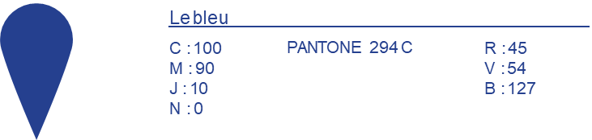
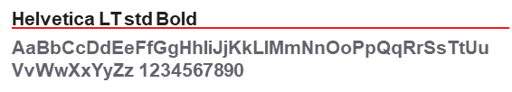

Quelle est la charte graphique à respecter ? (2/5)
TYPOGRAPHIE
COULEURS
Les typographies utilisées sont :
Univia Pro Black pour le nom de marque ;
Helvetica LTstd Bold pour la signature du logo.
Les couleurs identitaires du logo Géo’DAE – Base nationale des défibrillateurs sont le bleu et le rouge.
Le bleu est la couleur majoritaire, il sera utilisé de façon prépondérante sur l’ensemble des supports de communication.

Slide 13
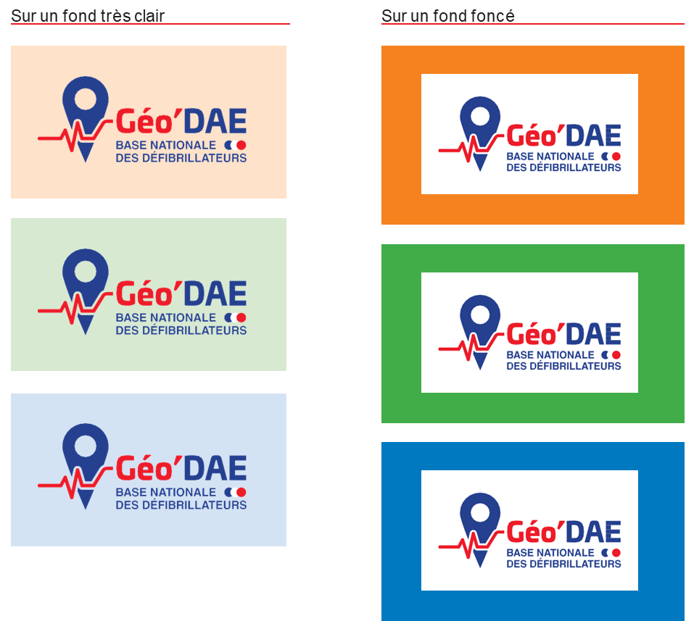
Quelle est la charte graphique à respecter ? (3/5)
FOND DE COULEUR
L’utilisation du logotype doit être privilégiée sur un fond blanc ou très clair à condition de préserver la parfaite lisibilité du logotype.
L’utilisation sur un fond “visuel” ou sur un aplat de couleur foncé est à proscrire. Dans ce cas, il faudra utiliser le logotype dans un cartouche blanc (la dimension de ce cartouche blanc doit être au moins égale à la zone de protection).

Slide 14
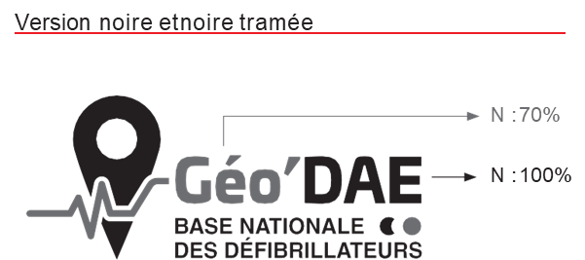
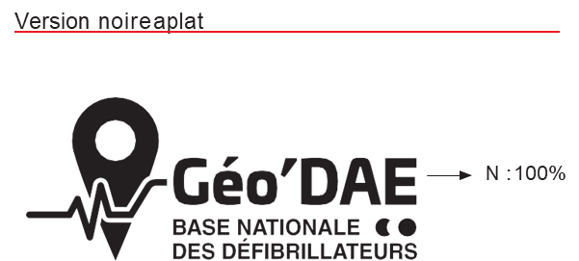
Quelle est la charte graphique à respecter ? (4/5)
VARIANTES
SUPPORTS
Quand l’utilisation de la version couleur du logotype n’est pas possible pour des raisons techniques, deux versions monochromes peuvent être utilisées :
La version noire et tramée ;
La version noire aplat.
Le logo « Géo’DAE - Base Nationale des Défibrillateurs » peut être utilisé sur tous types de supports dans le respect des principes énoncés dans cette présente charte. Ci-dessous sont listés quelques exemples de supports. En cas de doute sur l’utilisation du logo, nous vous invitons à contacter le ministère des solidarités et de la santé (contact@geodae.sante.gouv.fr).
Supports possibles :
Tout support écrit
(courrier, flyer, etc.)
Autocollant apposé sur le DAE ou à proximité immédiate
Tout support numérique
(site internet, réseaux sociaux, application mobile, etc.

Slide 15
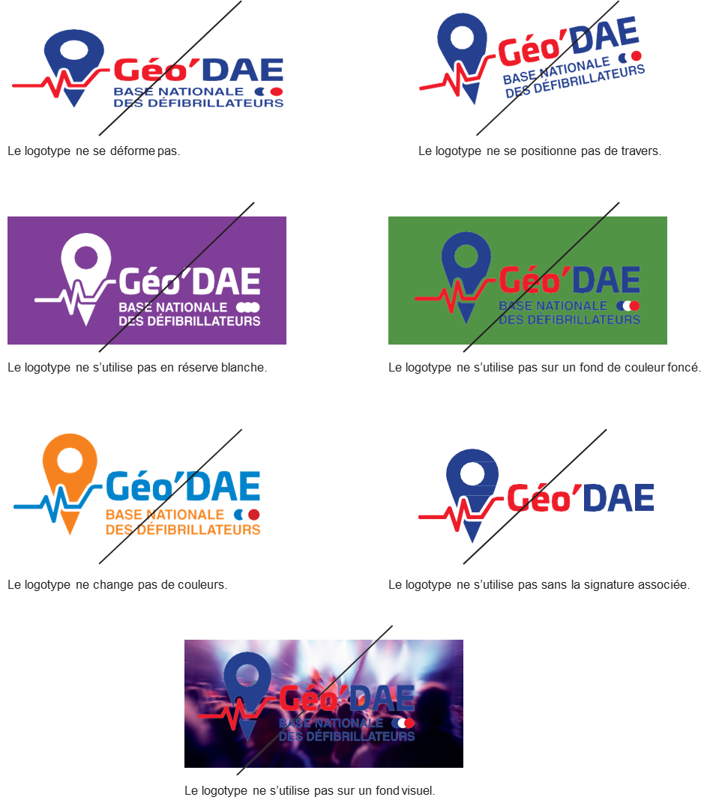
Quelle est la charte graphique à respecter ? (5/5)
Notre logo représente la base nationale des défibrillateurs. Son caractère institutionnel ne peut être déformé. Pour conserver sa lisibilité et sa valeur, nous vous prions de ne pas céder à vos élans créatifs et de respecter l’ensemble des prescriptions énoncées.
Les couleurs du logo et la typographie ne peuvent en aucun cas être modifiées.

Slide 16
Quels sont les risques en cas d’utilisation non conforme ou détournée ?
L’utilisation déloyale et trompeuse de la marque ou sa contrefaçon sont interdites au titre des codes de la consommation et de la propriété intellectuelle.
Toute personne physique ou morale ne respectant pas les principes définis au titre de la présente charte, tout au long de son utilisation de la marque, s’expose à des poursuites, dont les sanctions peuvent être les suivantes :
Rappel par la DGS des conditions d’engagement et d’utilisation de la marque
Mise en demeure de cesser d’utiliser la marque
Recours auprès des tribunaux compétents

Slide 17
Charte d’usage marque « Géo’DAE – Base nationale des défibrillateurs »
Pour toute question
contact@geodae.sante.gouv.fr
Déclarer, Localiser, Sauver

